Slide 1
ペルソナ設定

Slide 2
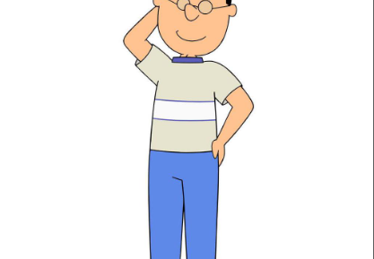
ペルソナ
子どもの頃（小１，２）家族で行った釣りが楽しくて魚が好きに。海遊館に入り浸っていた。家族全員（母以外）魚好き。実家に集まると推し魚論争が巻き起こる。休みの日には家族で釣りに行く。
人付き合いが好きだった。
・学生時代、親が転勤族。たまたま家族で千葉県に釣りに行ったときに魅力を知り、千葉県の会社へ。魚について熱弁したことをきっかけにいじめに発展した。中学生のころ。
→いじめがきっかけで心理学に興味。
氏名：フグ山 マスオ
年齢：27歳
職業：会社員 営業
収入：年収 約５００万円
学歴：早稲田大学 文学部 心理学コース卒
出生：大阪
家族：独身、親は大阪、男三兄弟（一人だけ歳離れてる、上兄弟は年子）、実家は兄弟全員大学卒業できるくらいの財力
特徴：温厚。魚を可愛がるのが好き（可愛くて食べられない）。鱈が一番好き。
趣味：魚釣り。釣った魚の写真をSNSに上げること。
不満：
退社時間が日によって変化する。
不規則な日常に苛立ちを覚える。
満足：
珍しい魚を釣ったとき。
欲求：
趣味の時間をもっと多くとりたい。（理想の人：さかなクン）
・会社で趣味を打ち明ける場所が欲しい（受け入れてくれるなら）
匿名で打ち明けられる場所
・相談を分担or空いたタイミングで質問してほしい。
理想の会社生活は、定時退社できて、社内に趣味をオープンにできて、あわよくば釣りサークル作って釣りに行ったりしたい
LINE：毎日家族との連絡。返信速度早め。
Instagram：使わない。
Facebook：仕事上の付き合いでインストール。
YouTube：さかなクンチャンネルをよく見る。
TikTok：使わない。
X（twitter）:釣った魚の写真を投稿

Slide 3
・定時9時～１８時
→実際の労働時間予測不能
・帰りの時間が読めないことが不満
・人＜魚
・営業中に車で寝る
・勤務地：千葉県
・趣味の釣り仲間がいる
・釣りの会話で仲良くなり、飲みに行く
・釣った魚は絶対リリース
・直属の後輩がいる
・後輩からの相談事など断りづらい
→フグ山さんはフラットに接してくれる
→業務関係の相談が多い。会社の人間関係も？
→教えるのはいいけど、時間を取られるのが嫌…
・人柄がいいのがあだとなるときがある
・人柄がいいため仕事はうまくいく
・新規営業メイン
・人材派遣
・同期からは妬まれているかも
・フグ山さんに相談が殺到する理由
→会社の風通しが悪い？ or フグ山さんが完璧すぎる
・魚が好きなことは会社の仲間に知らせていない（知られたくない）
→昔、魚好きを披露したことでよくない思い出が…
→（家庭もないし、帰りたい理由も言えないから）早く帰りたい、といえない
→受け入れてくれるならば、話したい（ジレンマ）
→Xに投稿することで我慢。隠し事、実は嫌（自分に許せない）
・魚飼ってる→珍しい熱帯魚
→決まった時間の餌やりや管理ができないことへ不満

Slide 4
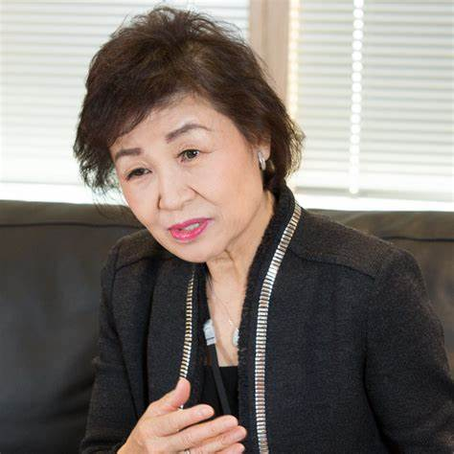
ペルソナ
・長女。下に男二人。両親が小学生時代に離婚し、父が出ていく。父親の代わりをして、弟たちの面倒を見た。弟たちからは慕われている。
・母は高齢。老人ホーム
・夫との出会いはスキー。ちゃらんぽらんな人？ 抜けてる人（のび太くんみたいな…）
・子どもたちは実家出てる。大学も都内。仲はいい。友人のような関係。たまに帰ってくる。
・仕事量多いけどさばいている。新入社員に怖がられているし、なんでできないの！？とイライラしている。
・「私の若い頃は～」が口癖。
・仲いい人には甘い。好き嫌いが激しい。
・ダックスフントのショコラちゃんが日々の癒し
・若者が嫌い
・家事は分担。料理は夫が担当。自分でも作れる。
・夫は管理栄養士。食生活整っている。
・趣味もアウトドア系のため健康
氏名：山本 明子
年齢：50歳
職業：長野銀行 管理職（支社長）
収入：年収 800万
学歴：中卒
出生：長野県
家族：夫と息子2人（社会人＆大学生）＋ペットのダックスフント（ショコラちゃん）
特徴：気が強い。根性論が好き。自分に厳しく、他人にも厳しい
趣味：スキー、キャンプなどアウトドア系。
不満：
周囲の仕事のできなさ、レベルが上がらないこと
周囲の健康に対する意識の低さ
満足：
支社長になれたこと。自分のキャリアに対して誇りを持っている。
現在の環境に満足している。
欲求：
昇進。長く働きたい。周囲ちゃんとしてほしい。現状維持。
ほかの人に自分のような食生活や仕事ぶりを見習ってほしい。自己管理して自分で成長してほしい。
LINE：毎日使う。息子たちに連絡。
Instagram：ペットの写真を投稿。
Facebook：インストールはしている。
YouTube：キャンプ系のYouTubeを見る。
TikTok：なし
X（twitter）:なし
使用スマホはandroid

Slide 5
会社
・定時きっちりで帰る。
・退職者が多い
・明子さんは上司からは好印象。主に仕事面で評価GOOD
・自分はできる・欠点がないと思い込んでおり、上司にも自分に非はない・周りができないと伝えている。
・上司からは「もっと優しく接してやれ」とやんわり言われているが、本人はそのつもり
・同僚も似たような性格で支社内の2強。
・明子さんよりほかの社員が先に出社しなければならない。
・できるところはちゃんと認めている
家庭
・スキーやキャンプは旦那と行くことが多い。
友人
・親友が二人。それ以外は広く浅く
・親友は遠くに住んでる。電話で連絡を取っている（長電話）。
・人としてのコミュニケーションは取る（ビジネスマナーとして）。話しかけて素通りとかはしない。
・旦那や親友に先に死なれては困る。
自己肯定感が高い
芯が通っている
負けず嫌い
基準を自分にして周りを評価（周りが自分に従ってきた）
健康意識高い
目標も高い
根はやさしい
四駆に乗ってる。運転がうまい。

Slide 6
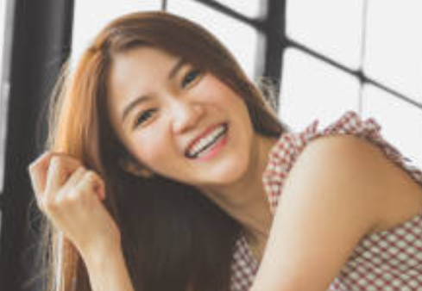
ペルソナ（サンプル）
インテリアが好きで、デザイナーになりたいと思い学生時代から雑貨屋でアルバイトをする。22歳で大学卒業と共に大手家具・インテリアメーカーに入社。曲線の無いシャープなデザインが好き。入社後、現場を知ることが大切だと言われショップに勤務。ショップは先輩社員１名（店長）と後輩社員１名、アルバイトが約２０名。入社から３年で副店長になる。現在７年目だが、いまだにショップ勤務（３店め）であることに不満がある。
生活：通勤は電車20分込みで片道35分。シフト制で10:00～19:00または12:00～21:00。実際には10:00～21:00になることも多い。休みは不定休。自炊は好きだが、ずぼらな部分があり、食材が無駄になることがあるためあまりやらないようにしている。休みの日は疲労回復のため、マッサージに行く以外は家でのんびりしていることが多い。飲酒もしないため、仕事の日もスーパーで弁当を買ってそのまま帰ることがほとんど。
氏名：山田夕貴 やまだゆうき
年齢：29歳
職業：インテリア雑貨販売（副店長）
収入：４６０万円
学歴：大学卒
出生：宮城県
家族：両親と弟。一人暮らし
特徴：本来は人付き合いが好き。近年は仕事で人と話すことに疲れてきている。学生時代の友人とは疎遠になっている。会社の同期５人は仲がいいものの、勤務地が違うためたまに会う程度。
不満：仕事が「思っていたものと違う」。日々、接客をすることに疲れを感じている。浅いコミュニケーションが多いため、会話はする割に人と繋がっていないようなもやもやがある。仕事が忙しく、何か新しいことを始める気にはなれない。最近は同期グループのLINEに反応するのも面倒になってきた。
満足：動画を見た後、コメント欄を読んで同じ感想を持った人がいるとちょっと嬉しくなる。家でゴミ箱に向かってティッシュを投げた時、フチに当たらずにスパっと入ったときは一人でガッツポーズしている。
欲求：仕事では、今更デザインに回してもらえるとは思えず、違う業界に転職するか、いっそ店長としてバリバリ働きたい。会社で人間関係を構築していきたいとも思わないが、やはり人と繋がりたい。でも深くつながるのは面倒でもある。SNSで繋がるのは性に合わなかった。
LINE：毎日。タイムラインは見ない。
X(旧Twitter)：利用していない。
Instagram：毎日。たまにカフェに行った時に食事のみ投稿。
Facebook：登録したが、投稿はしていない。学生時代の友人の投稿をたまに見る。
YouTube：家に帰ってからはよく見ている。趣味のネイルに関する動画を見ながら食事をすることが多い。
TikTok：ちょっと冷めた目で見ているが、羨ましさも感じる。

